Slide 1
Мбоу КЛАССИЧЕСКАЯ ГИМНАЗИЯ № 1 им. В.Г. БЕЛИНСКОГО
ГИМНАЗИЯ №1 - ШКОЛА ГРАЖДАНСКОЙ АКТИВНОСТИ И ВОЛОНТЁРСТВА

Slide 2
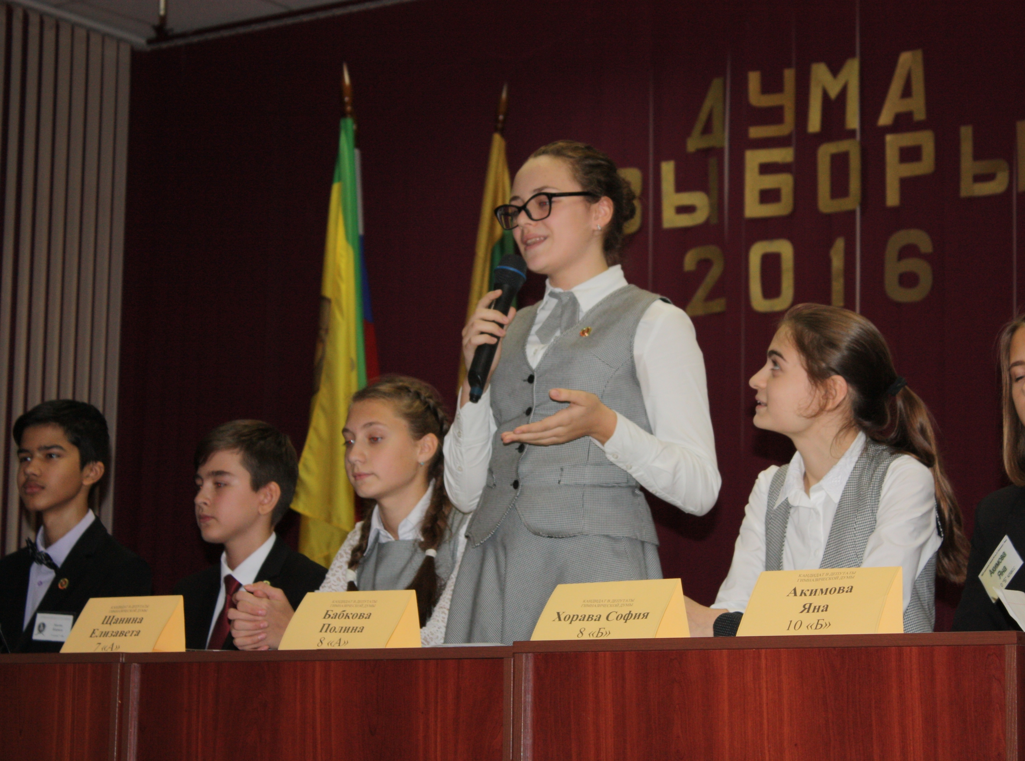
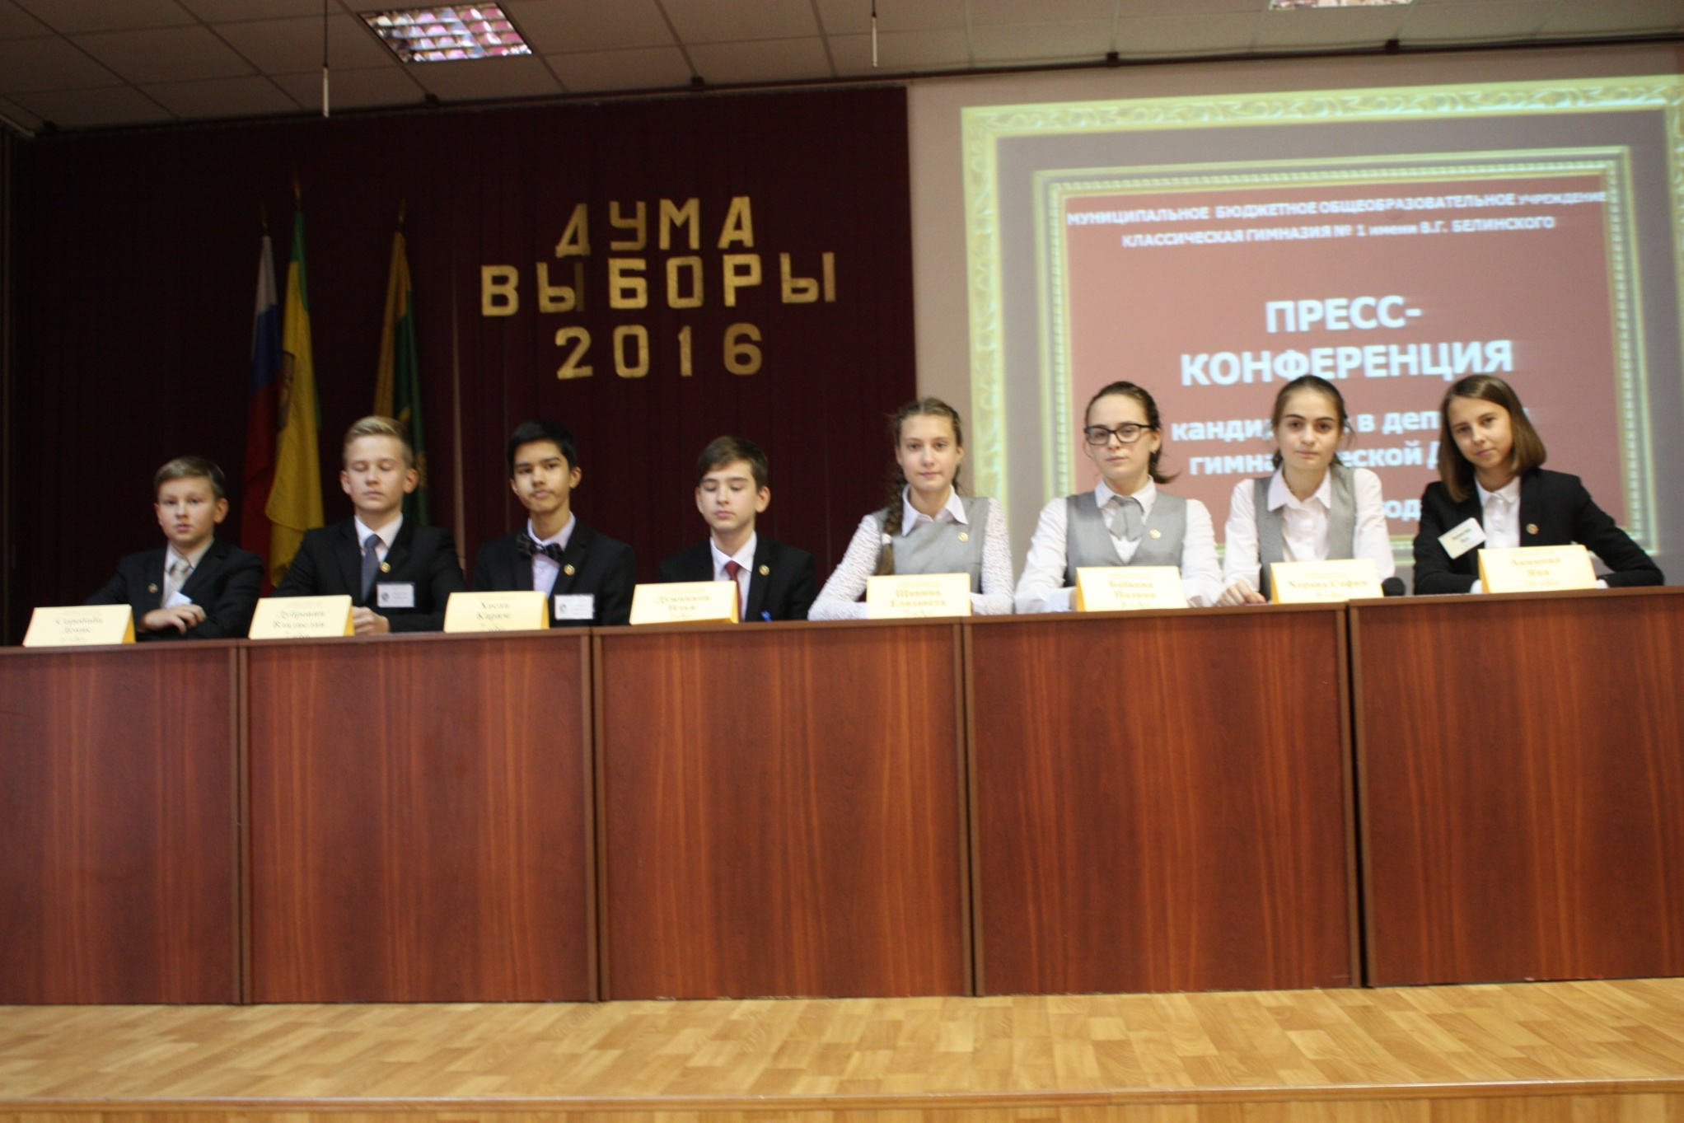
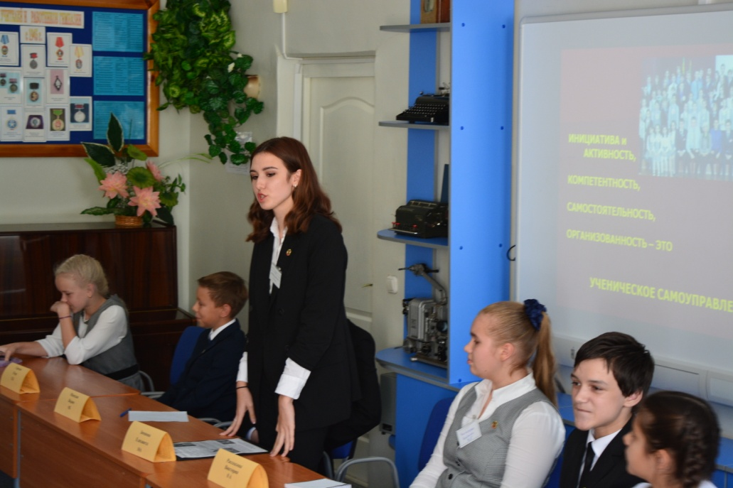
Пресс-конференция депутатов гимназической Думы; Парламентский час
ЭТО КРАТКИЙ РАССКАЗ О ТОМ КАК МЫ:
-САМОуправляемся!
-САМОорганизуемся!
-САМОобучаемся!

Slide 3
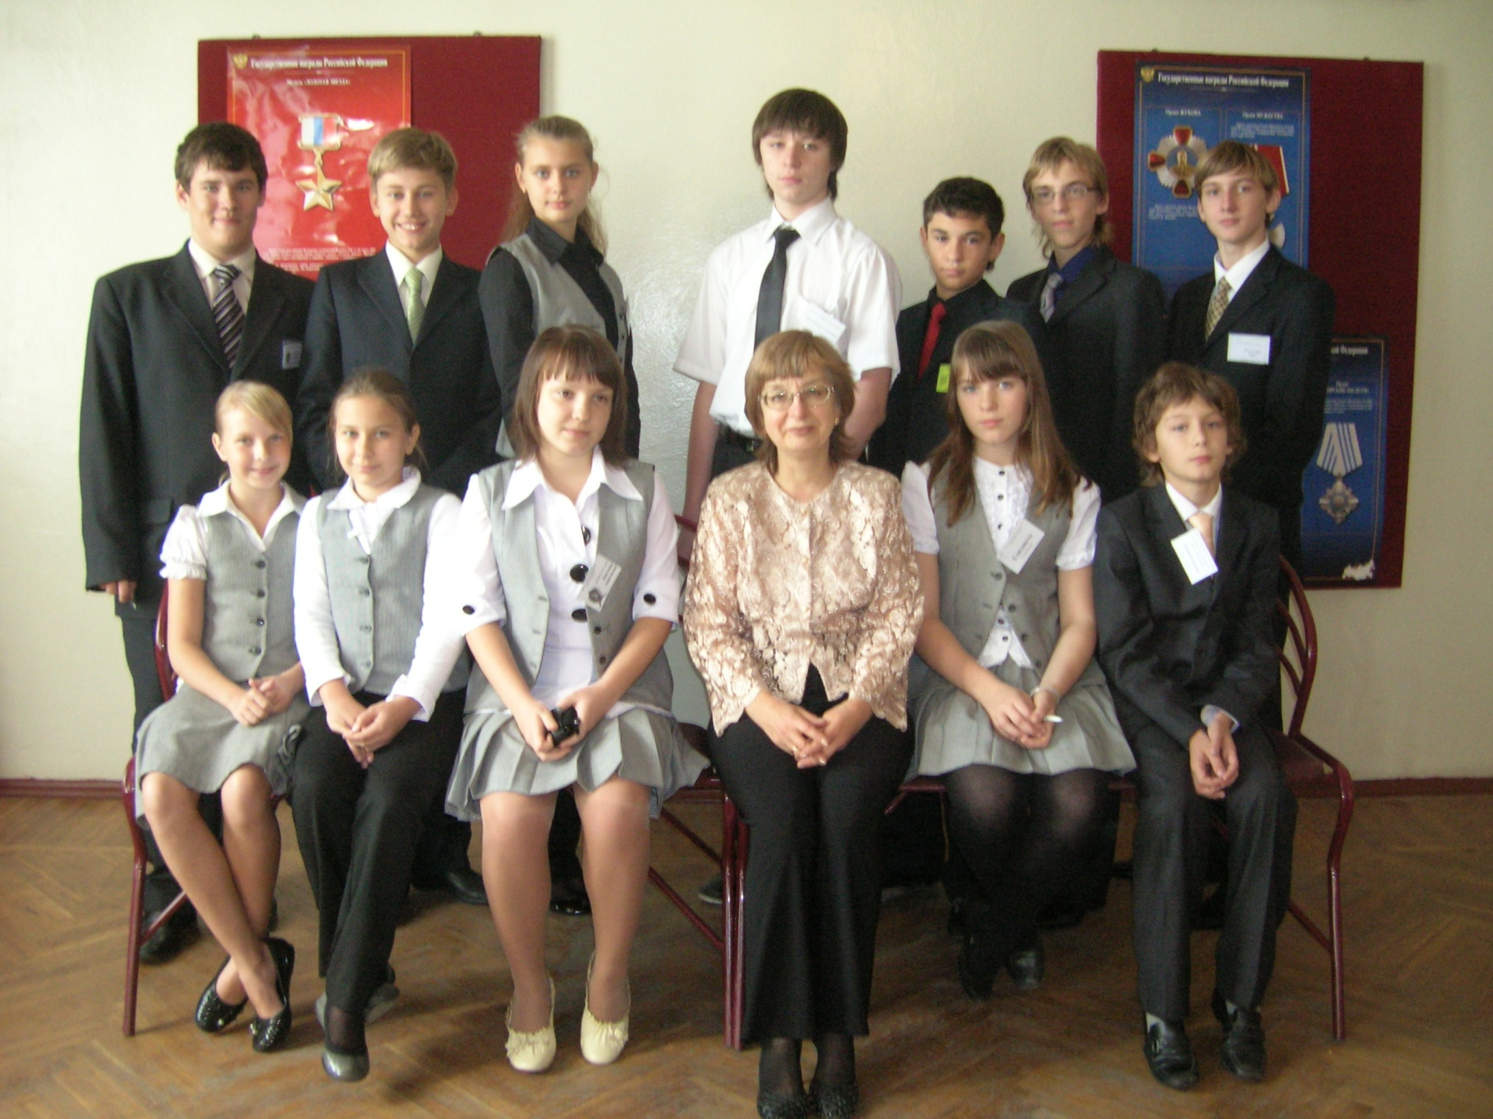
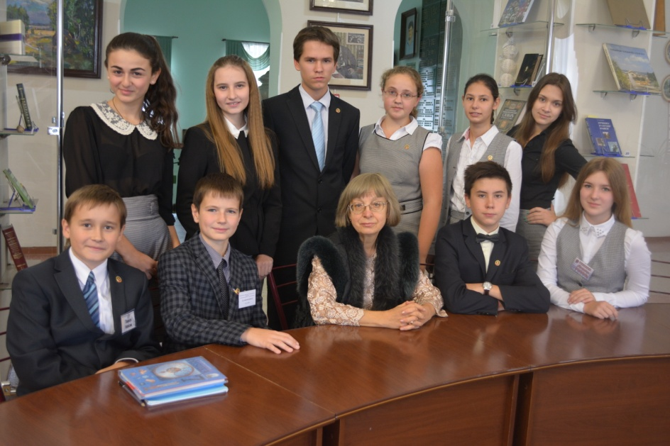
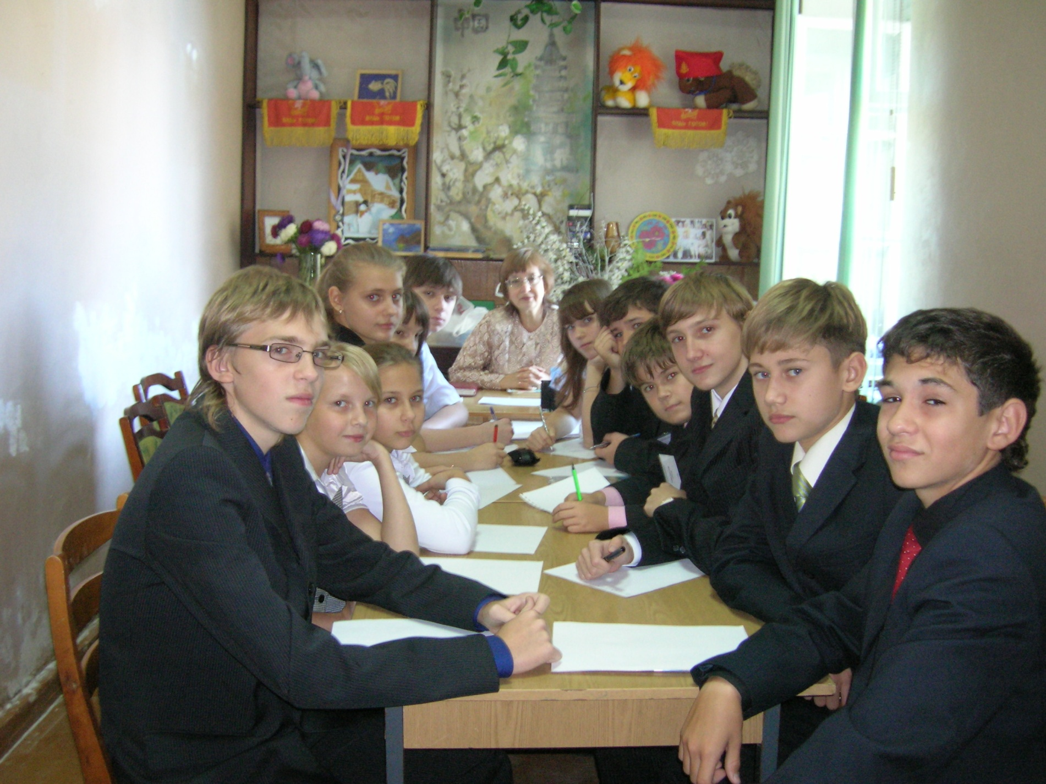
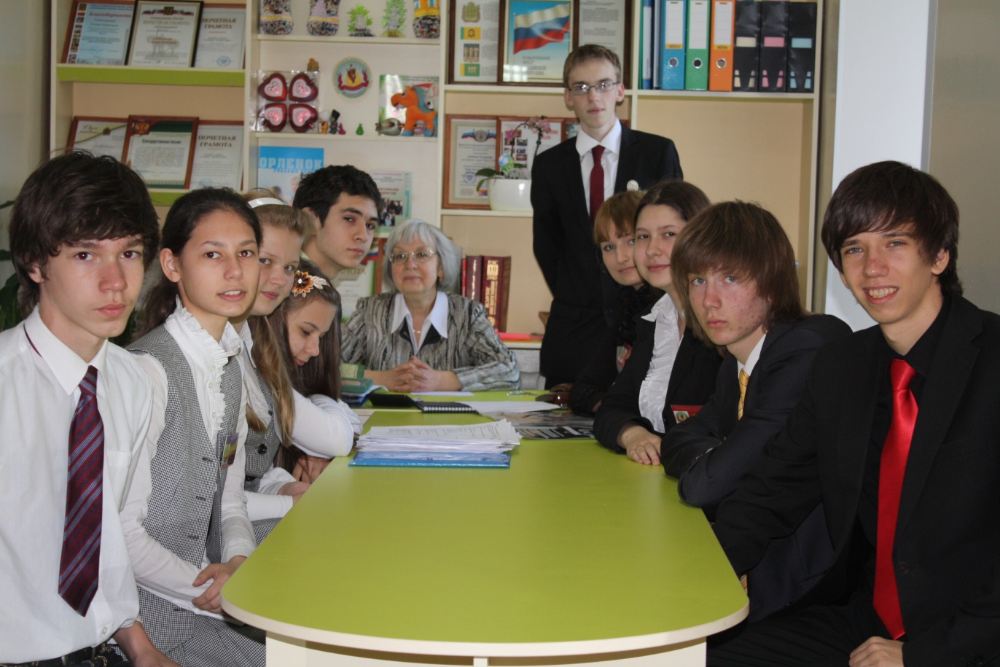
11 сентября 1990 года состоялось
первое заседание гимназической Думы.
Девиз: «ОТ УПРАВЛЕНИЯ ГИМНАЗИЧЕСКОГО -
К УПРАВЛЕНИЮ ГОСУДАРСТВЕННОМУ!»

Slide 4
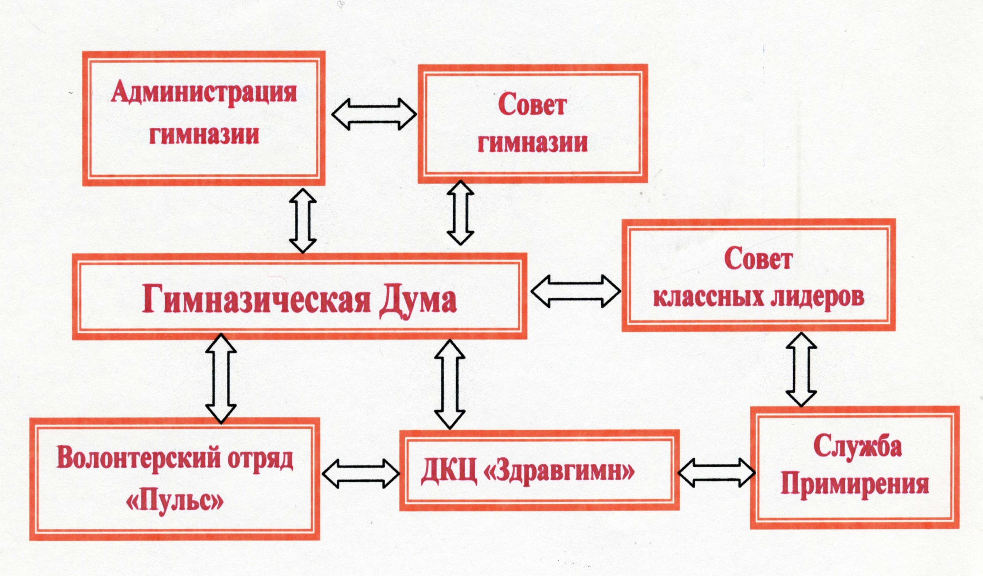
СХЕМА ВЗАИМОСВЯЗЕЙ ГИМНАЗИЧЕСКОЙ ДУМЫ
с администрацией гимназии, Советом гимназии,
и детскими объединениями на основе волонтерского движения
Руководитель ученического самоуправления и волонтёрского движения гимназии №1: Комиссарова Татьяна Борисовна, педагог-организатор и педагог ДО высших квалификационных категорий .

Slide 5
Идеальная формула современного гимназиста: Активист + отличник + волонтер!
Наш девиз: «Хочешь почувствовать
себя человеком - помоги другому!»

Slide 6
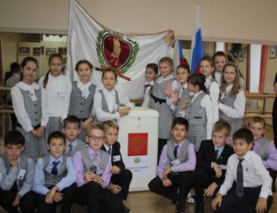
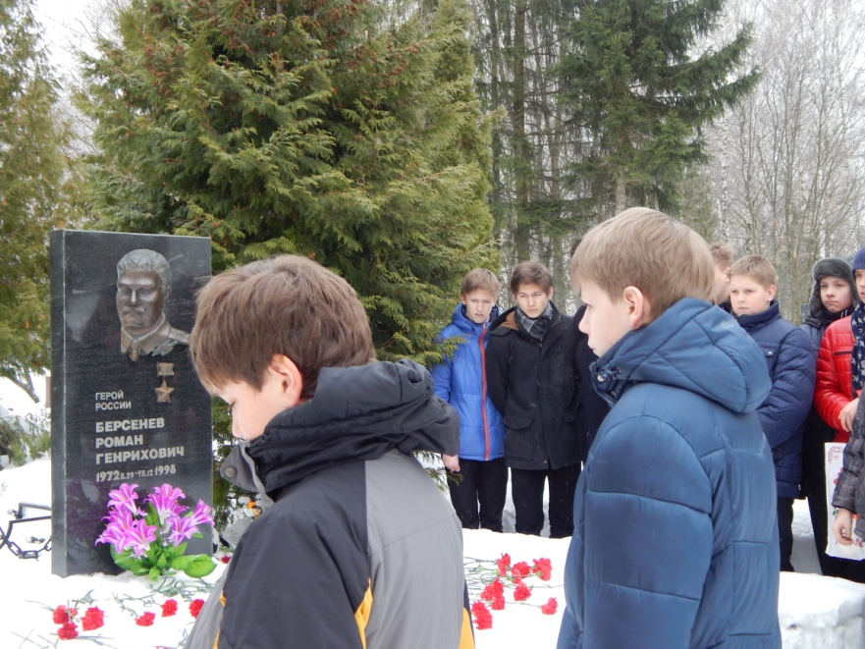
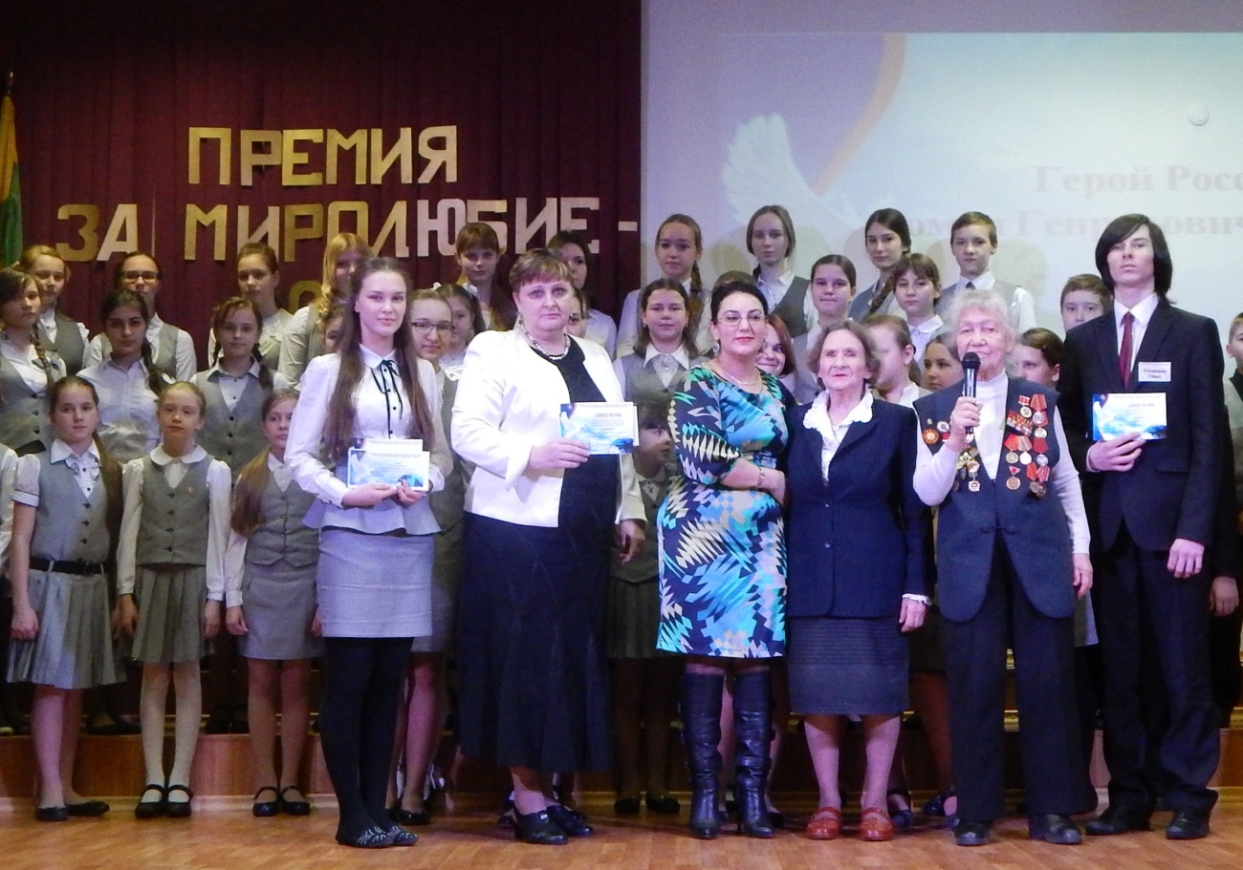
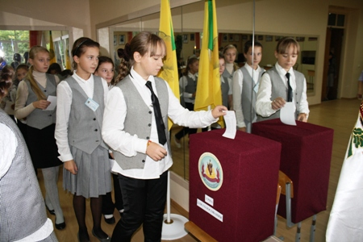
ДЕНЬ ПАМЯТИ И ВРУЧЕНИЕ ПРЕМИИ
«За миролюбие!»
им. Героя РФ Р.Г. Берсенева
ВЫБОРЫ ДЕПУТАТОВ
ГИМНАЗИЧЕСКОЙ ДУМЫ

Slide 7
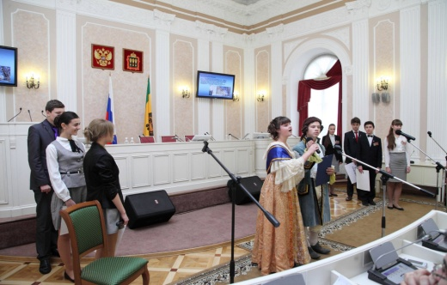
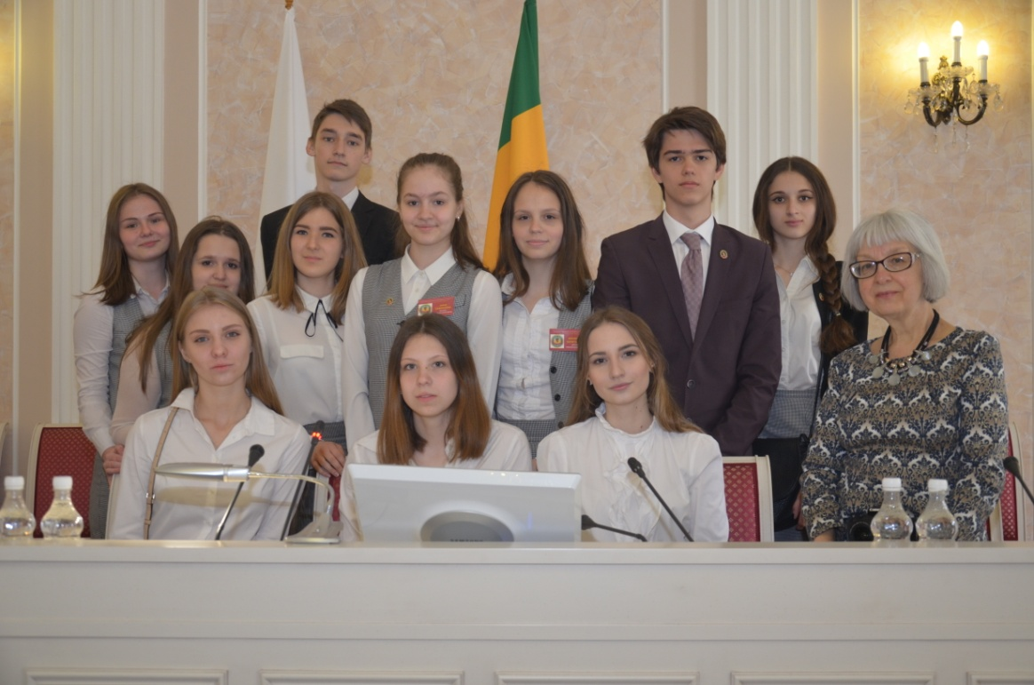
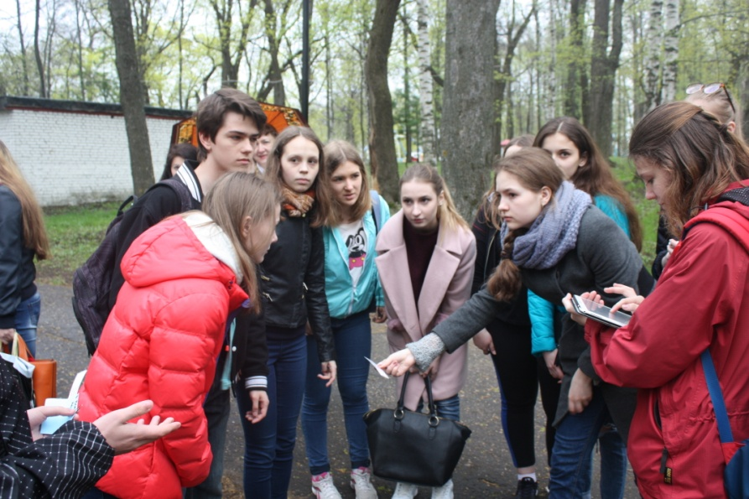
Форум гражданских инициатив
«Новый взгляд»
Форум Квестов по избирательному праву

Slide 8
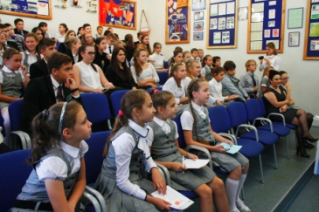
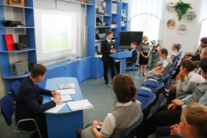
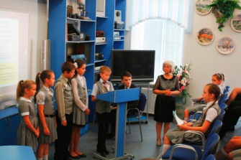
Открытые заседания гимназической Думы, собрания по итогам четверти и года

Slide 9
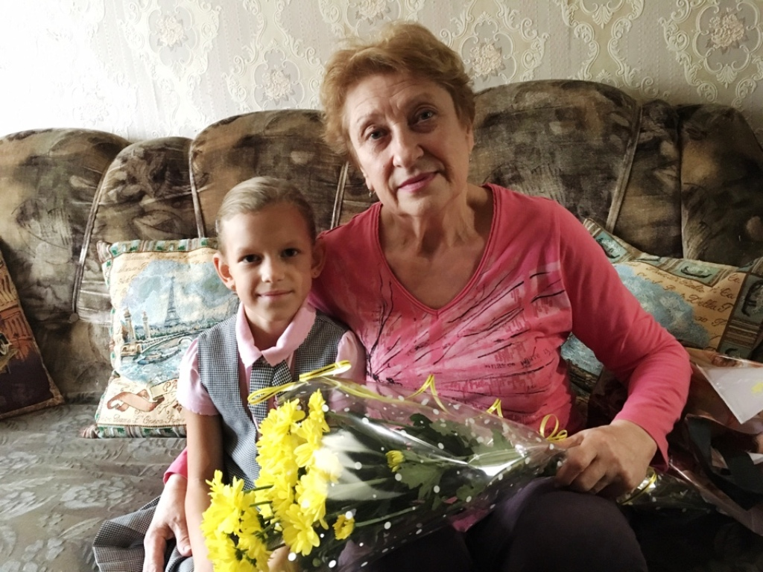
Благотворительная акция «День пожилого человека»

Slide 10
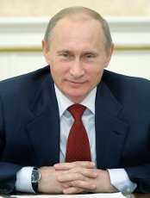
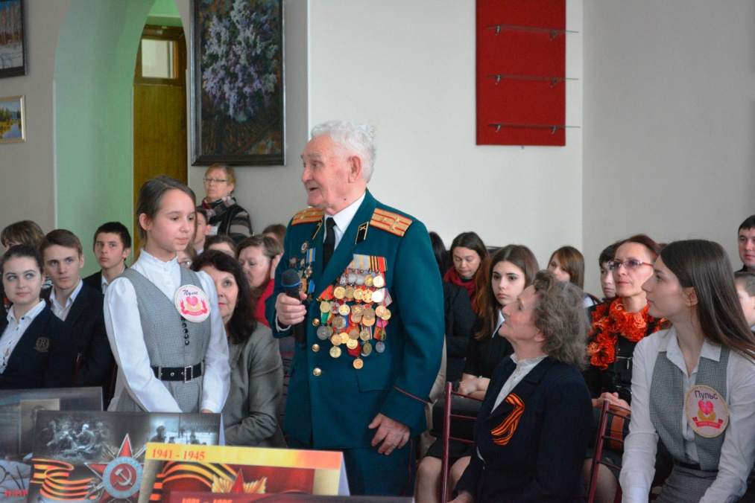
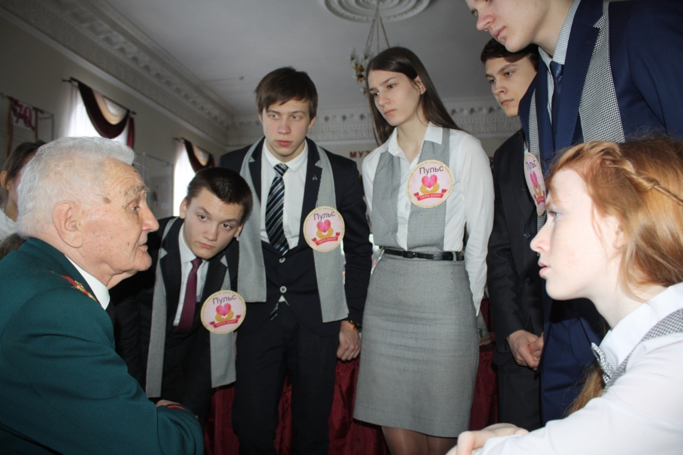
«Историю Великой Отечественной войны нужно изучать не через литературу, а через встречи с людьми ее пережившими, так как эти воспоминания ценны тем, что они не искажены». В.В.Путин
На фото: 1. митинг «Вахта памяти». Почётный гость – участник Великой
Отечественной войны А.В.Волков; 2. рассказ фронтовика трогает наши души. Гимназия №1. Праздник, посвященный Дню Победы

Slide 11
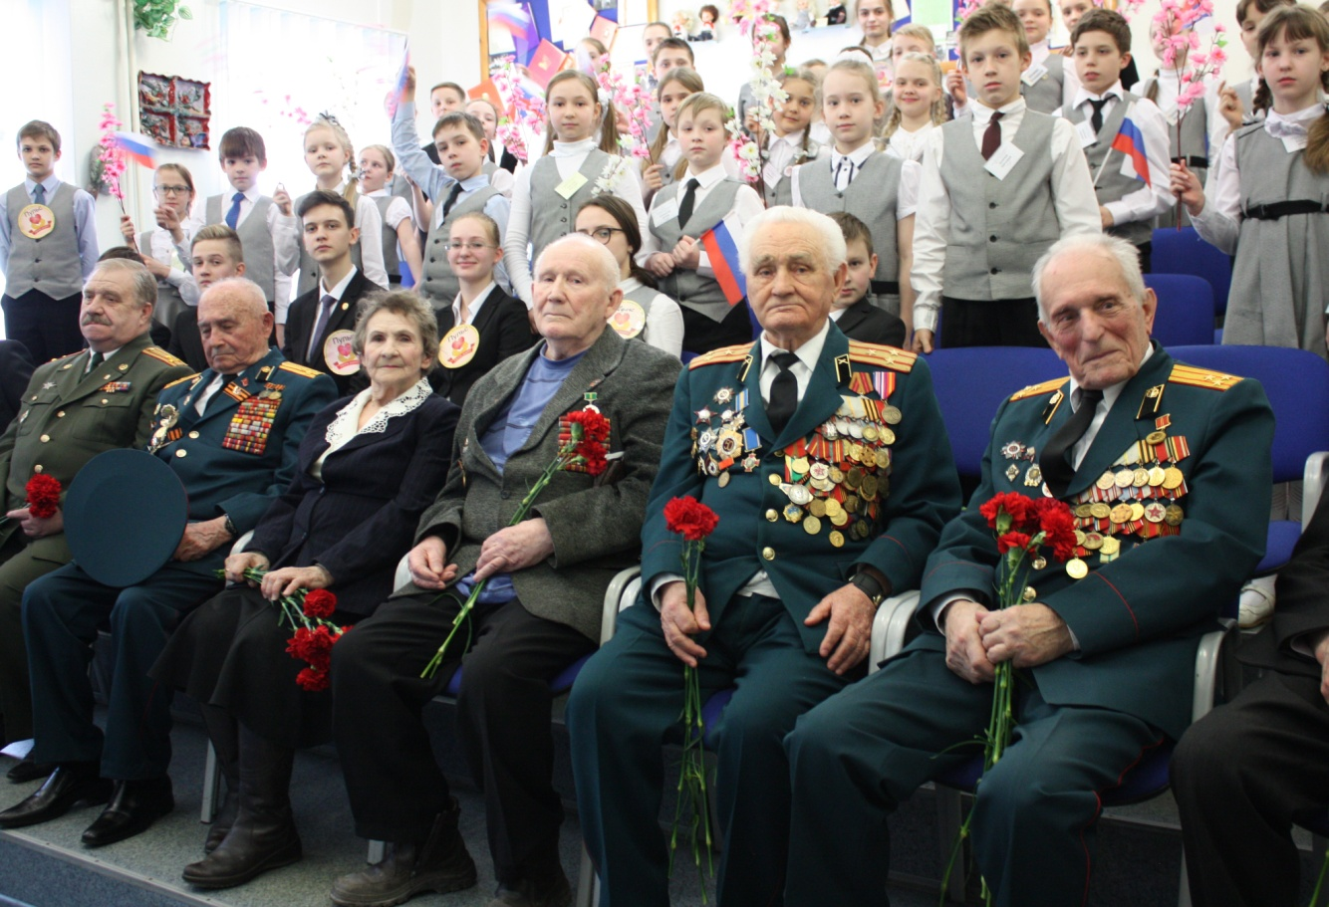
МБОУ КЛАССИЧЕСКАЯ ГИМНАЗИЯ №1 им. В.Г.БЕЛИНСКОГО
СОЦИАЛЬНЫЙ ПРОЕКТ
ЗА ВСЁ СПАСИБО!»
Создание патриотических видеороликов
с участием фронтовиков и с их воспоминаниями
о Великой Отечественной войне
Авторы проекта
Волонтёры отряда «Пульс»:
Спиркин Михаил
Бабкова Полина,
Корчагин Александр,
Дубровин Владислав,
Хасан Карим,
Щербинина Анастасия,
Руководитель проекта:
Комиссарова Т.Б.

Slide 12
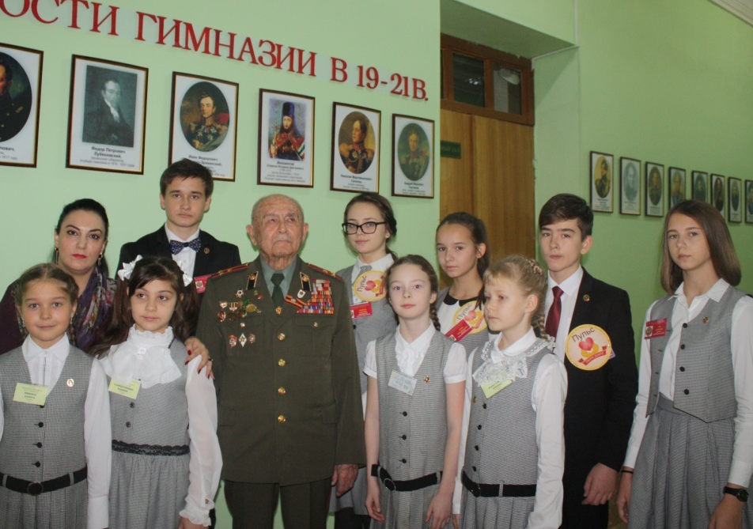
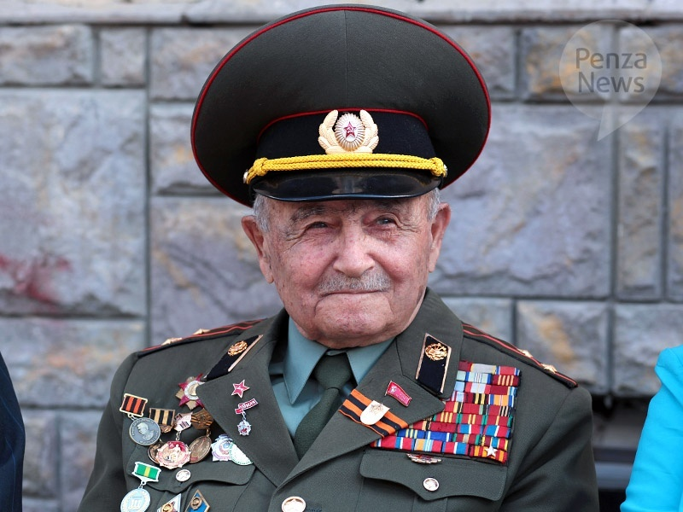
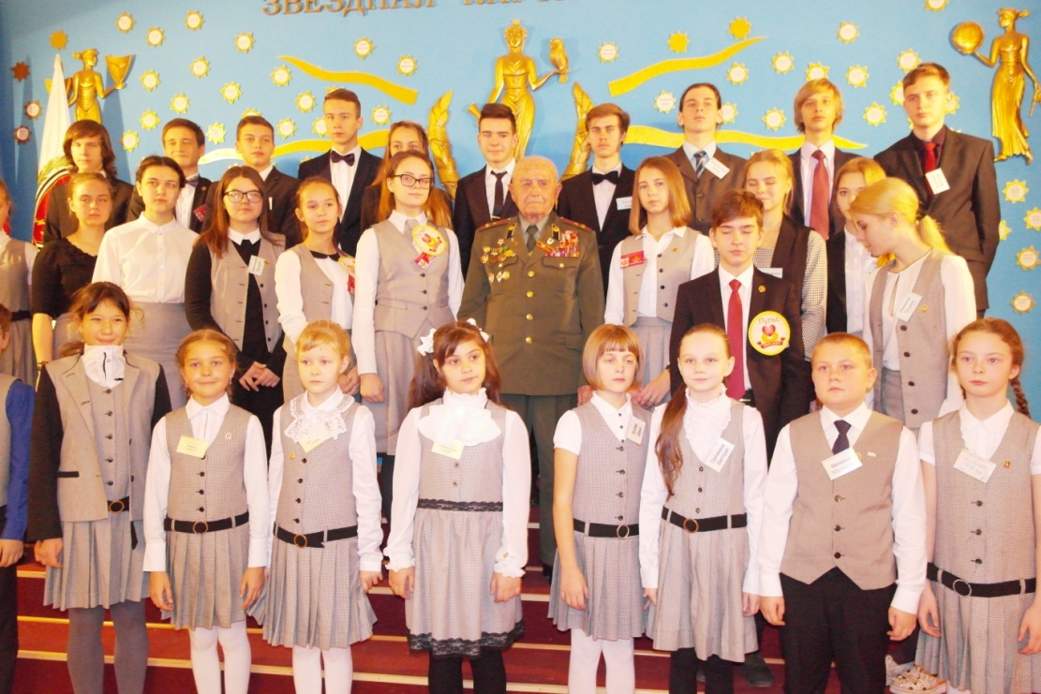
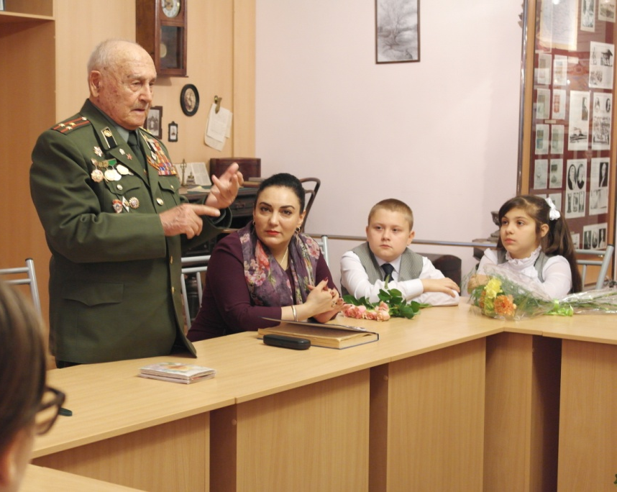
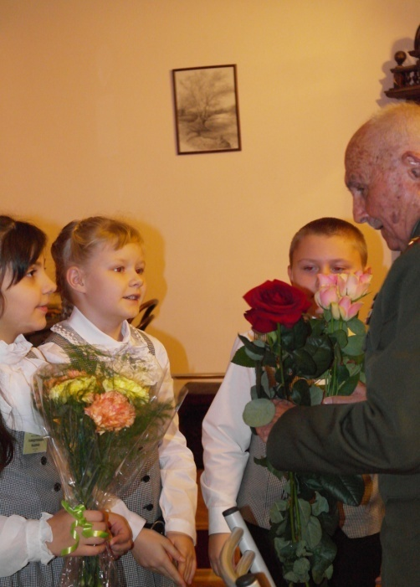
ВСТРЕЧИ с В.М. Керханаджевым, участником битв в Сталинграде, Смоленске, Берлине, председателем Совета ветеранов города Пензы

Slide 13
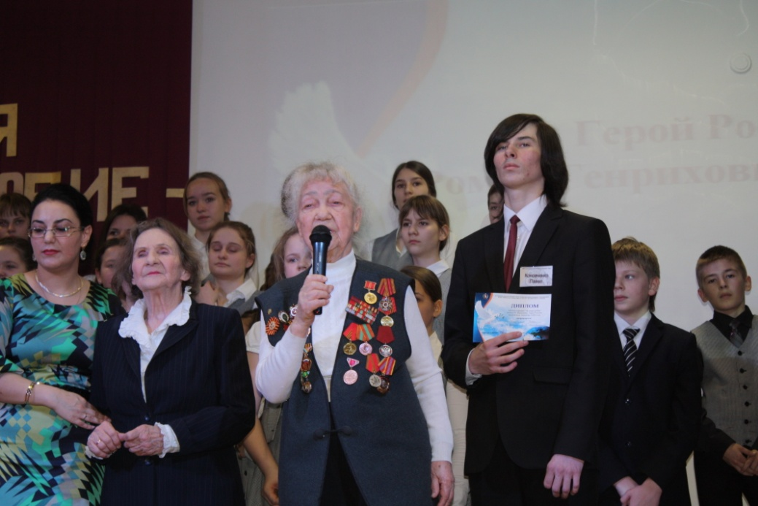
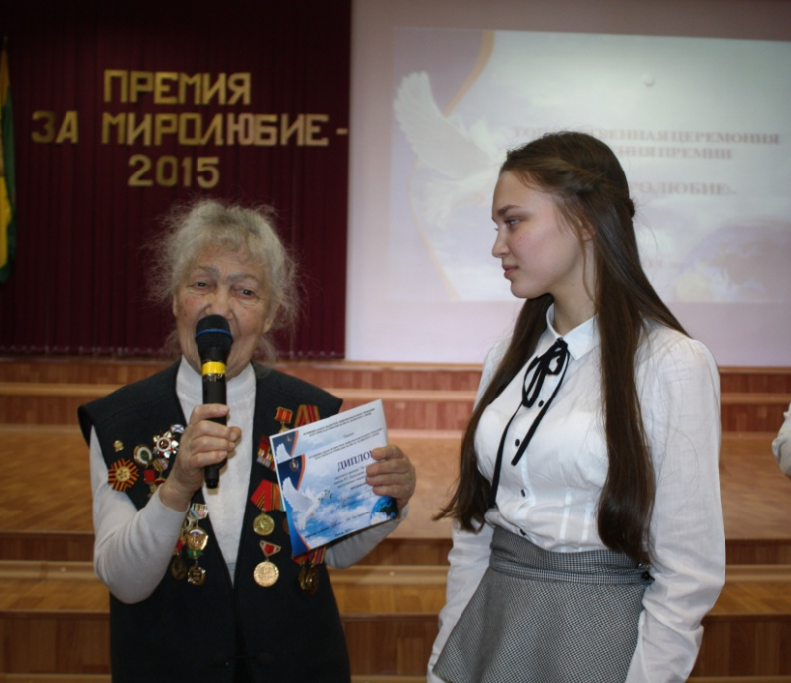
ВСТРЕЧИ с Л.Н. Пресняковой, старшей медсестрой запаса, участницей боев в ЗабайкальскоМ ВО, председателем районного Совета ветеранов;

Slide 14
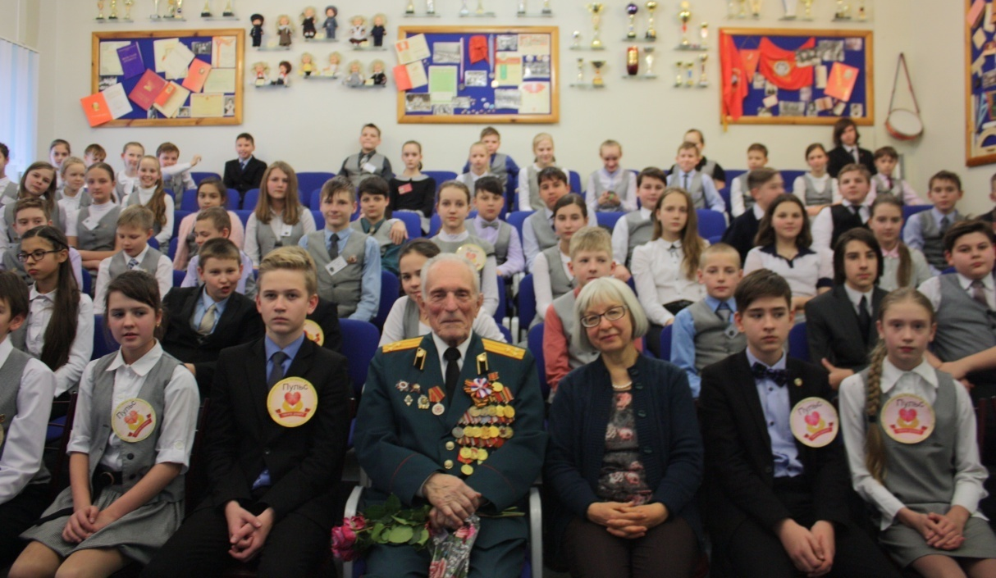
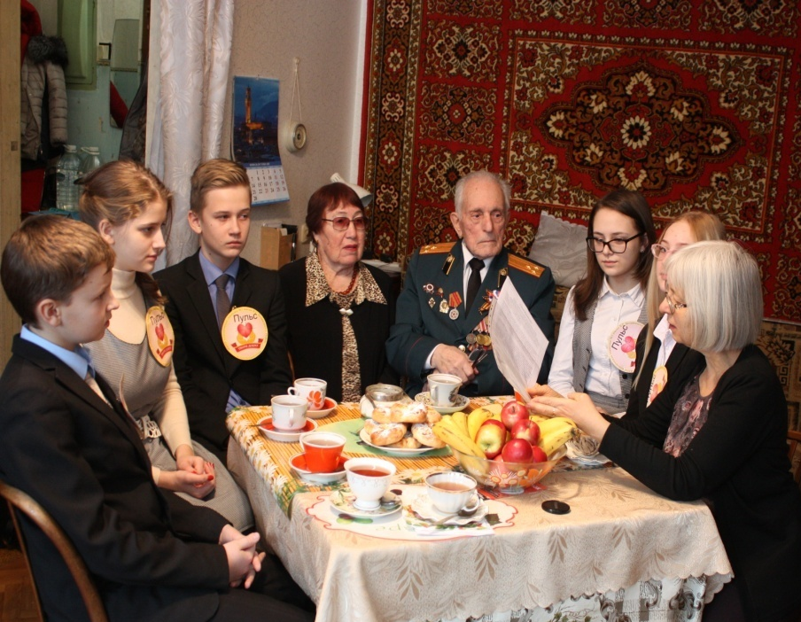
ВсТРЕЧИ с Ф.П. СТЕПАНОВЫМ, УЧАСТНИКОМ БОЕВЫХ ДЕЙСТВИТЙ в Новгородской, Калининской областях, на Смоленщине и в Белоруссии. Переживший блокаду Ленинграда.

Slide 15
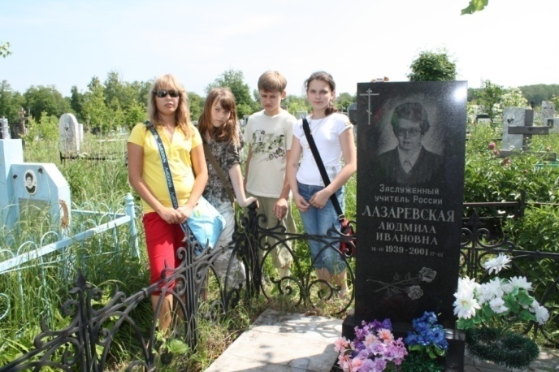
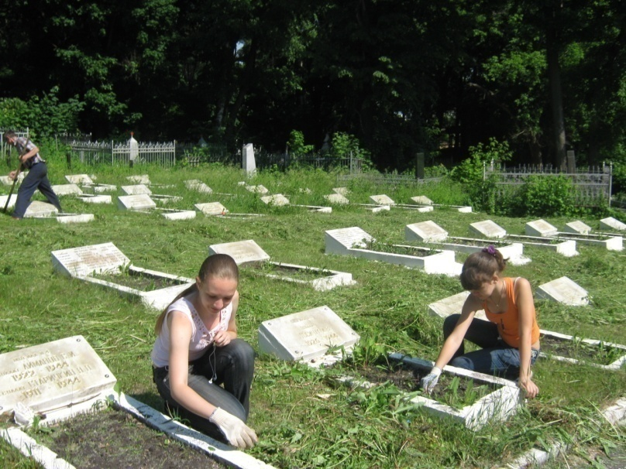
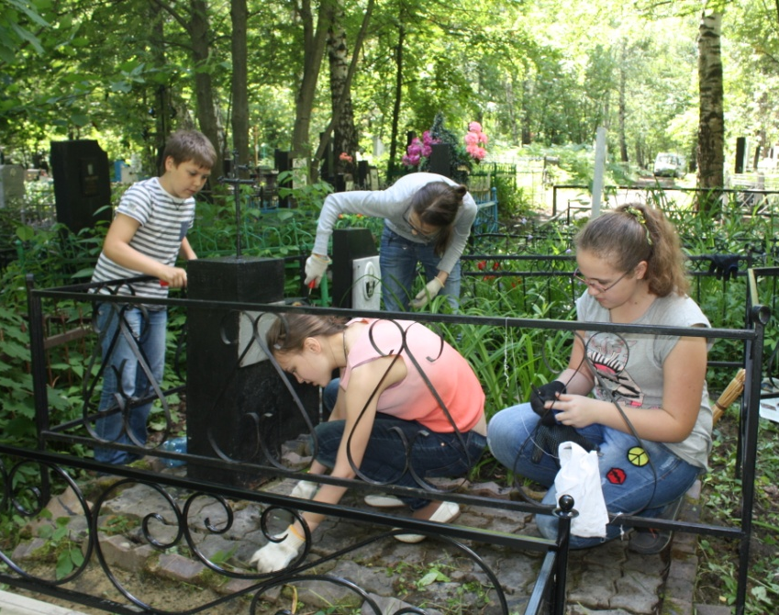
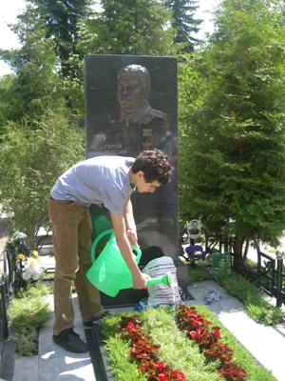
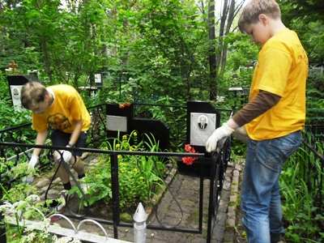
УБОРКА МЕСТ ЗАХОРОНЕНИЙ
Приведение в порядок военных захоронений на Мироносицком кладбище; на могилах Героя РФ Р.Г.Берсенева, заслуженных учителей РФ Е.А. Гордеева и Л.И.Лазаревской

Slide 16
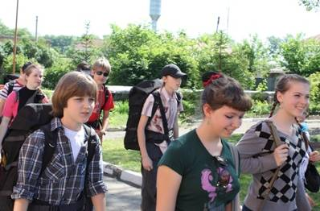
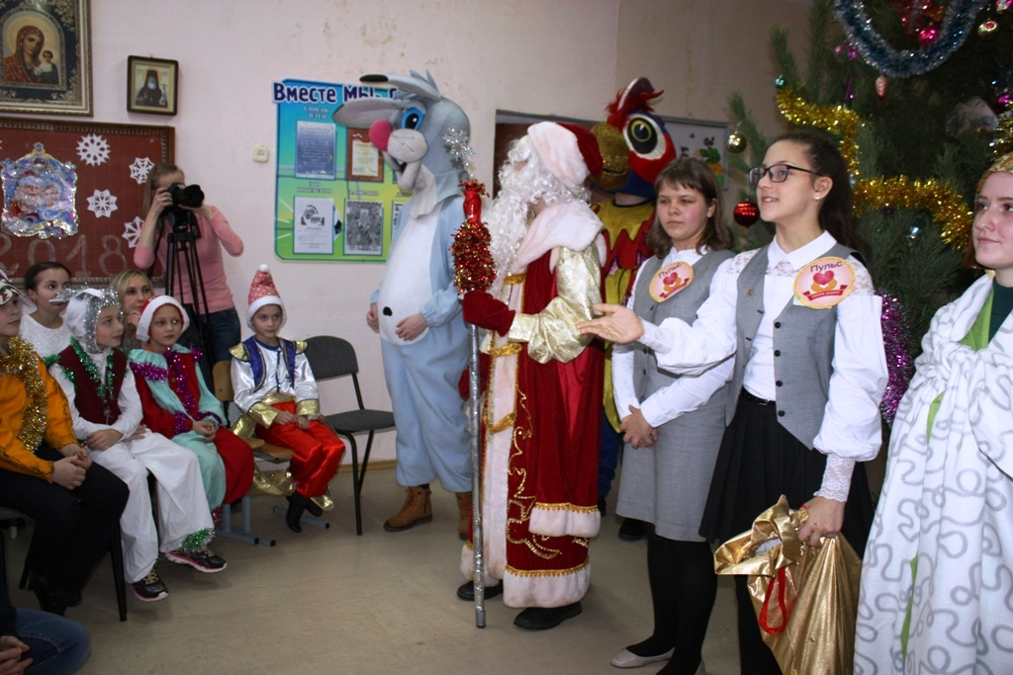
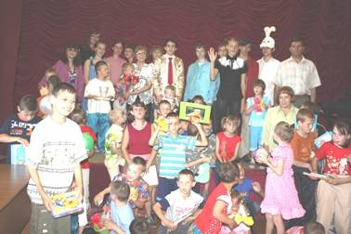
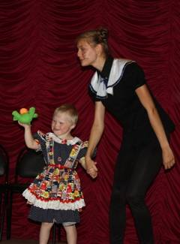
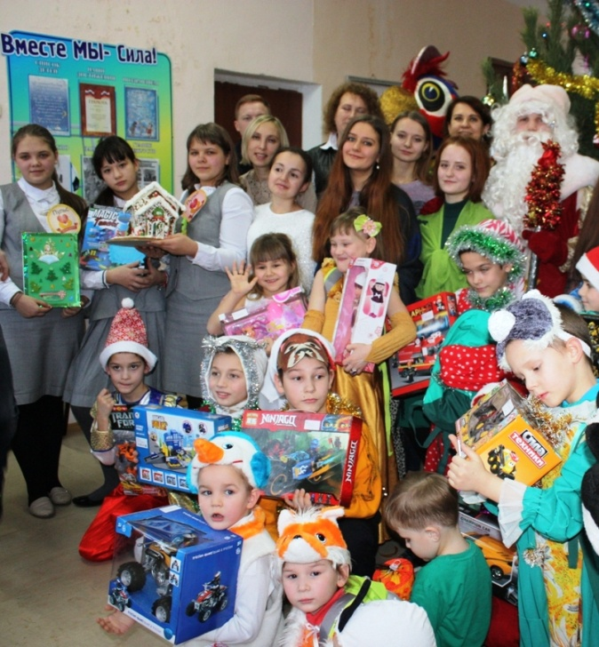
Благотворительные акции «Дети ждут!» в Мокшанским интернате для детей-инвалидов, в Чаадаевском социальном приюте для детей и подростков

Slide 17
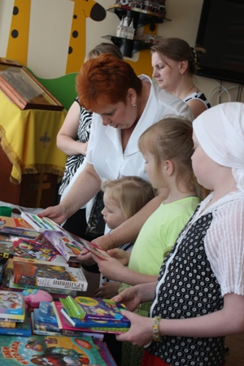
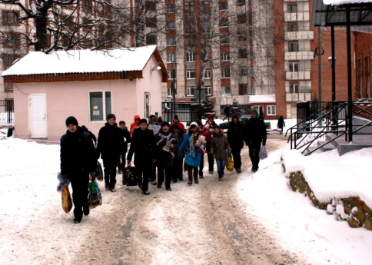
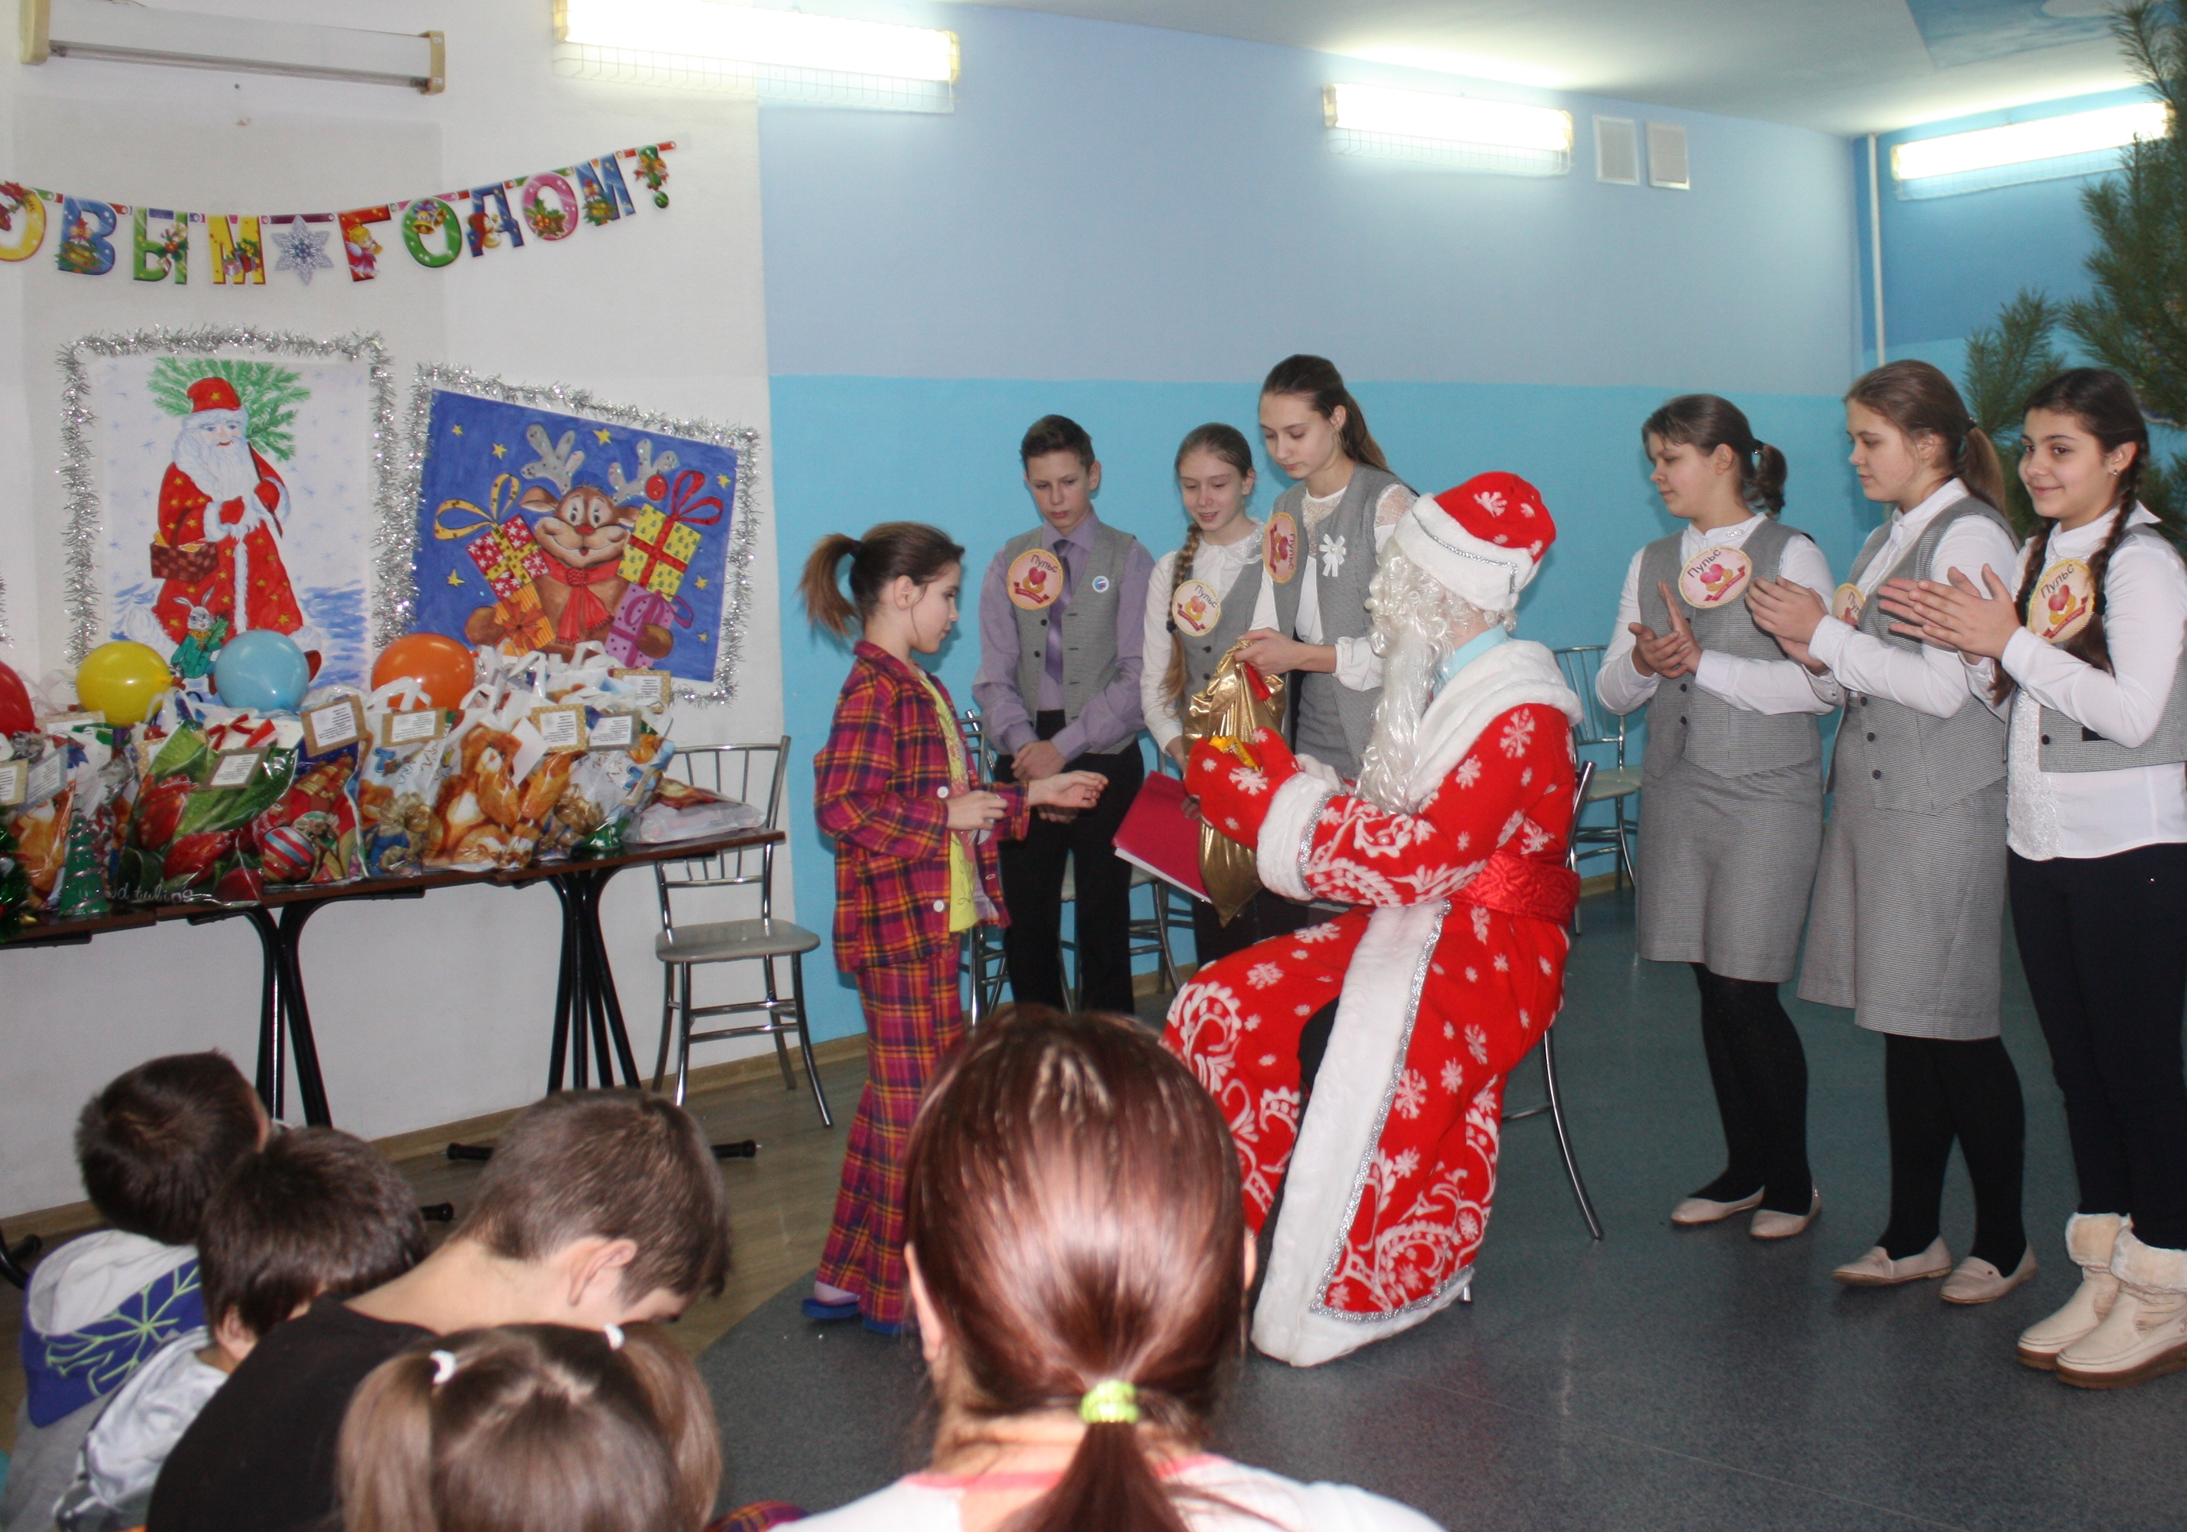
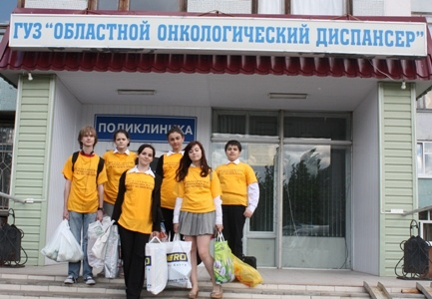
Ежегодные благотворительные акции с посещением пациентов детских отделений ГБУЗ Пензенского онколо - гического диспансера и Пензенской област- ной психиатрической больницы им. К.Р.Евграфова

Slide 18
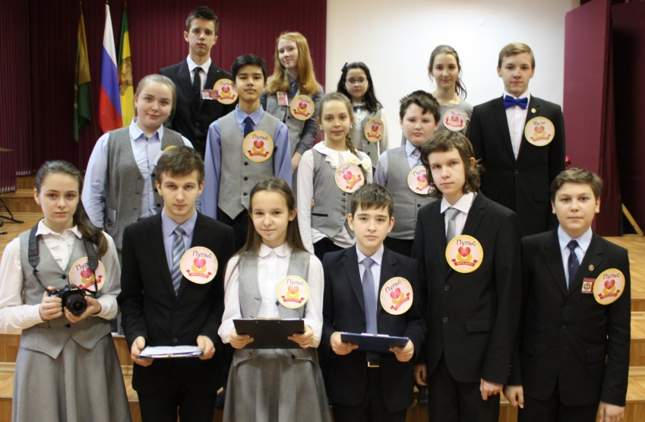
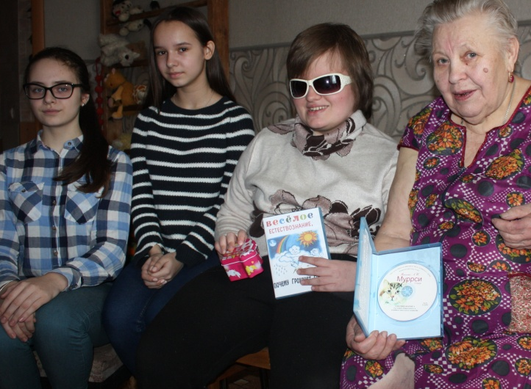
СОЦИАЛЬНЫЙ ПРОЕКТ
«ДЕТИ ЖДУТ!»
Создание аудиокниг пензенских писателей для слепых детей. Маркетинг для благотворительности
Авторы проекта, волонтёры отряда «Пульс»:
Иноземцева Анна, Матвеева Диана,
Дужников Илья, Корчагин Александр, Хасан Карим, Андрюшина Кристина и др. Руководитель проекта: КомиссароваТ.Б.

Slide 19
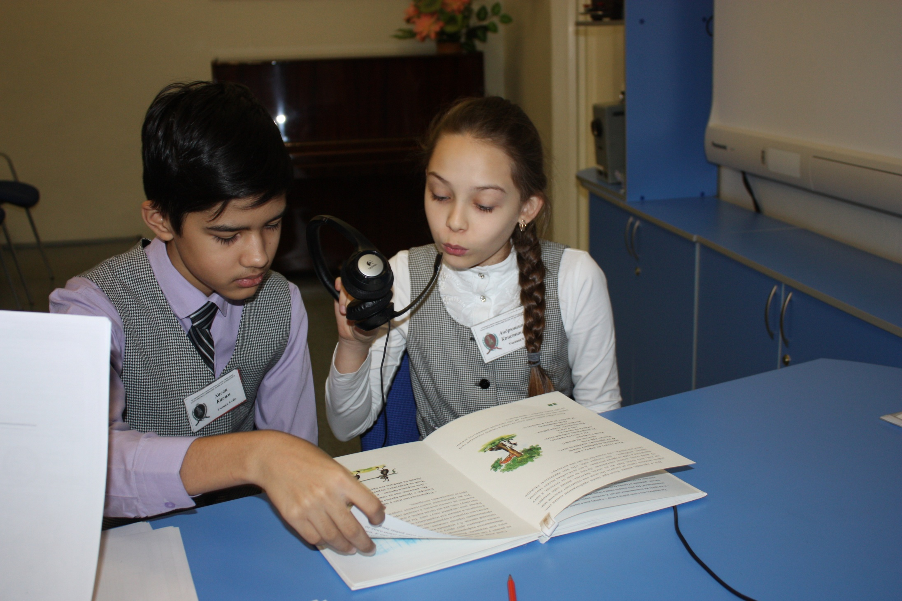
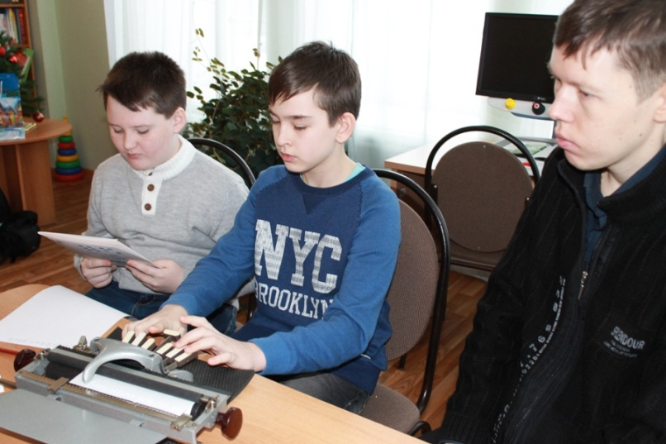
СОЦИАЛЬНЫЙ ПРОЕКТ
«ДЕТИ ЖДУТ!»
Идёт звукозапись!
Оформление вкладышей в футляры дисков по Брайлю
На фото: Корчагин Саша, Хасан Карим, Андрюшина Кристина, Стукалова Саша, Денисов Коля, Мишинёв Матвей, Иноземцева Анна, Дужников Илья, Стульников Егор, Комиссарова Т.Б.

Slide 20
ПРЕЗЕНТАЦИЯ ПРОЕКТА «ДЕТИ ЖДУТ!»
в ПЕНЗЕНСКОЙ ОБЛАСТНОЙ БИБЛИОТЕКЕ

Slide 21
ПРЕЗЕНТАЦИЯ АУДИОКНИГ ДЛЯ УЧАЩИХСЯ
НАЧАЛЬНЫХ КЛАССОВ ГИМНАЗИИ
На презентации присутствовал автор «Весёлого естествознания…» - Владимир Александрович Юраков. Он поразил детей своим великолепным юмором, весёлыми песнями под собственный аккомпанемент на гитаре, способностью увлечь своим рассказом всех, без исключения! По итогам презентации мы получили заказ на приобретение 5 аудиодисков .

Slide 22
Презентация проекта «Дети ждут!»
в МБОУ СОШ №27 г. Пензы
На презентации присутствовал автор озвученной книги «Весёлое естествознание, или почему грохочет гром?» В.А.Юраков и председатель ООО социальной адаптации «Благовест» М.А.Львова-Белова. Более 40 учащимся с ограниченными возможностями здоровья, были подарены аудиокниги.

Slide 23
ВОЛОНТЁРСКО-ВОЖАТСКИЙ ОТРЯД «ПУЛЬС». ДЕВИЗ «ТВОРИ ДОБРО!»

Slide 24
Работа кукловодами в Пензенском зоопарке
ПРАЗДНИКИ ДЛЯ ПОСЕТИТЕЛЕЙ
ЦПКиО им. В.Г.БЕЛИНСКОГО

Slide 25
Проект «От экологии среды - к экологии души!»
Работаем на территории ЦПКиО им. В.Г.Белинского

Slide 26
Экологические десанты «Живи, родник!»
Благотворительные акции
«Дом для птицы»,
«Кормушка для птицы»
После уборки мусора на территории родника

Slide 27
Благотворительная акция «Добро делать просто!»
по сбору корма для питомцев Пензенского зоопарка.
Благотворительная акция «Спасем лес!». Единый день сбора макулатуры

Slide 28
ДЕТСКИЙ КООРДИНАЦИОННЫЙ ЦЕНТР «ЗДРАВГИМН»
Задачи: формирование мотивации к здоровому образу жизни, обеспечение учащихся современными научными данными о сохранении и формировании здоровья, приобщение к здоровому образу жизни на собственном примере.
«Арбузнику» больше 20 лет

Slide 29
Работа по профилактике пагубных привычек это - пикетирование «Дыши свободно!», «Вдыхая – убиваешь себя. Выдыхая – убиваешь нас!», «День без курения!», акция «Папа, не кури! Мама, брось сигарету!»

Slide 30
АКЦИЯ ПРОТЕСТА «СТОП ВИЧ/СПИДу!»

Slide 31
Разнообразные конкурсы
«Классный уголок здоровья»
«Классная аптечка»
«Самый зелёный класс»

Slide 32
Разнообразные конкурсы
- «Физкультминутка на каждом уроке»;
- «Здоровьесберегающий ранец»
У Ани самый лучший ранец!

Slide 33
Рейды «Ревизорро»
Контроль соответствия размеров учебной мебели росту учащихся.
Контроль питьевого статуса учащихся.
Контроль соблюдения санитарных правил перед обедом.

Slide 35
«ЗДОРОВЬЕ В ПОРЯДКЕ – СПАСИБО ЗАРЯДКЕ!»
День здоровья вместе с волонтёрами «Здравгимна»

Slide 36
ГИМНАЗИЧЕСКИЙ
ДЕНЬ
ДРУЖБЫ
Акции Службы Примирения

Slide 37
Дуэт
«Гран-При»
Акции Службы Примирения

Slide 38
ТУРНИР
«ВЕЖЛИВАЯ ГИМНАЗИЯ»
ДЕНЬ
СПОНТАННОЙ ДОБРОТЫ
Акции Службы Примирения

Slide 39
Социальные партнеры волонтерского движения
и ученического самоуправления гимназии
Совет ветеранов войны, труда, правоохранительных органов Пензенской области;
Совет ветеранов войны, труда, правоохранительных органов города Пензы;
Совет ветеранов войны, труда, правоохранительных органов при администрации Ленинского района города Пензы;
Молодежный Совет при Законодательном Собрании Пензенской области;
ФГБОУ ВПО «Пензенский государственный университет», студенческий научно-исследовательский кружок «Биология», руководитель -к.б.н., доцент кафедры общей биологии и биохимии физико-математического факультета Анисимова Н.В.;
ФГБОУ ВПО «Пензенский государственный университет». Руководитель кафедры «Журналистика» историко-филологического факультета к.и.н. Рева Е.К.;
Студенческое научное общество ФГБОУ ВПО «Пензенский государственный университет»;
Муниципальное бюджетное учреждение дополнительного образования «Центр технологического обучения» г. Пензы;
Пензенская региональная общественная организация по содействию социальной адаптации «Благовест». Председатель М.А.Львова-Белова;
ГБУК "Пензенская областная библиотека им.М.Ю.Лермонтова» отдел «Специализированная библиотека для незрячих и слабовидящих», заведующая В.Г. Порунова;
ГКУК «Пензенская областная библиотека для детей и юношества»;
Яшина Л.И. - член Союза писателей России и Союза журналистов СССР-России, лауреат литературных премий, золотая медалистка МБОУ классической гимназии №1 им. В.Г.Белинского;
Юраков В.А. - член Союза писателей России, лауреат литературных конкурсов;
Пензенский зоопарк;
ГБУЗ областная психиатрическая больница им. К.Р.Евграфова;
МКУ Чаадаевский детский социально-реабилитационный центр Городищенского района Пензенской области.

Slide 40
Далее:
Документальные кадры
«Остановись мгновение!» Фото о замечательных детях и незабываемых событиях…»

Slide 57
Конкурс «Мы – актив!»

Slide 58
Городской слет волонтерских отрядов

Slide 60
ВОЛОНТЕРСКИЙ ОТРЯД «ПУЛЬС»
и его СОЦИАЛЬНЫЕ ПРОЕКТЫ
Мы приглашаем в наши ряды школьников, молодых людей, которые имеют желание работать в команде волонтёров и лидеров ученического самоуправления. Если каждый из нас внесёт свой вклад на благо развития нашего города, региона, страны, то, без сомнения, в мире будет меньше горя и слёз, а больше любви, радости, гармонии и счастья!

